Slide 1

제이어스 – ( J-US )
제이어스= J-us ( Jesus is with us)
마태복음 28장 20절 말씀의 준말로 ( 내가 세상 끝날까지 너희와 항상 함께 있으리라 ) 말의 ‘Jesus Is With Us’의 준말이다.
대한민국 미니스트리 사역단체이다. 2010년 3월 서울예술대학교 캠퍼스 기도모임으로 시작된 모임이 발전되어 만들어졌으며, 2011년 2월 정기예배를 시작으로 활동을 시작했으며 매달 넷째 주 토요일 저녁 6시마다 ‘서울 성락 성결교회’에서 정기 예배를 드린다. 또한 정기예배 외에도 컨퍼런스, 국내사역, 해외사역을 통해 여러 가지 활동들을 하고 있다.
* 미니스트리 : 서있는 (봉사하는) 작은 사람이라는 의미로 교회의 성직자나 행정부서의 수장의 뜻으로 쓰입니다.

Slide 2
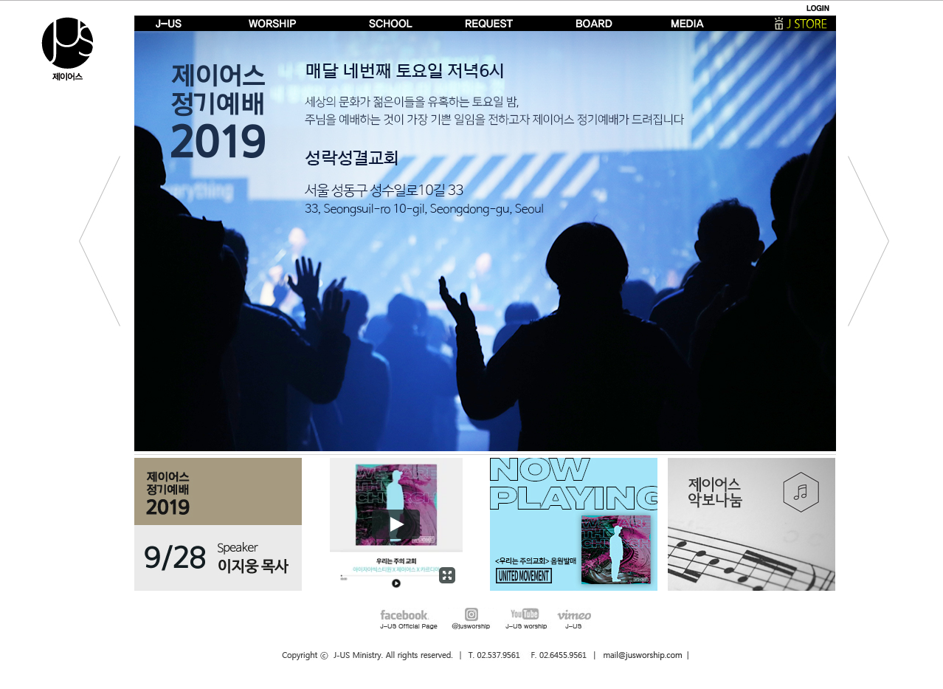
메인 페이지 – 리뉴얼 전

Slide 3
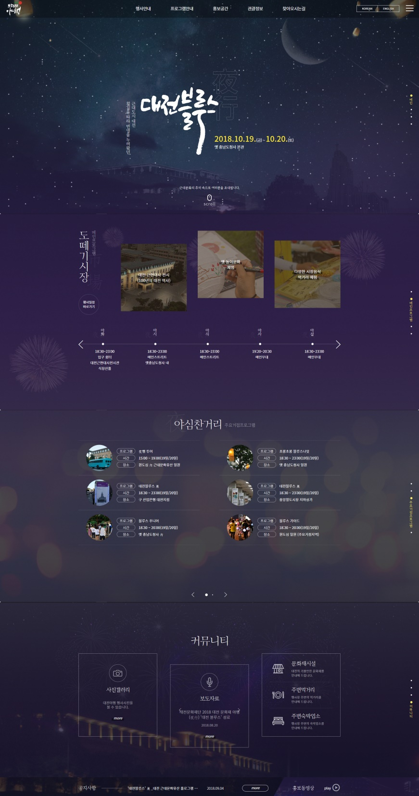
메인페이지 -리뉴얼 컨셉
Height : 100%
메인 비주얼 : 사진 여러장 애니메이션 효과
Height : 100%
제이쿼리를 이용한 편안한 스크롤과 한눈에 볼 수 있는 페이지
알찬 레이아웃 구성
서브페이지는 내용중심적으로 만들겠습니다.

Slide 4
메인 페이지 – 와이어 프레임
메인
서브1
로고
메뉴바
SNS
로고
메뉴바
SNS
알
림
바
제이어스 소개
알
림
바
이미지
버튼을 누르면 제이어스 연표가 나옴
버튼
푸터
푸터
서브2
서브3
로고
메뉴바
SNS
로고
메뉴바
SNS
공지문
앨범 이미지
앨범 이미지
알
림
바
알
림
바
앨범 이미지
이미지
이미지 설명
앨범 이미지
앨범 이미지
앨범 설명
이미지
이미지 설명
멤버 소개
이미지
이미지 설명
푸터
푸터

Slide 5
메인 페이지 – 와이어 프레임
서브4
로고
메뉴바
SNS
앨범 이미지
앨범 이미지
알
림
바
앨범 이미지
앨범 이미지
앨범 이미지
앨범 설명
멤버 소개
푸터

